Slide 1
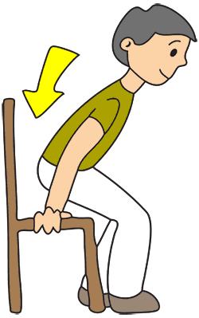
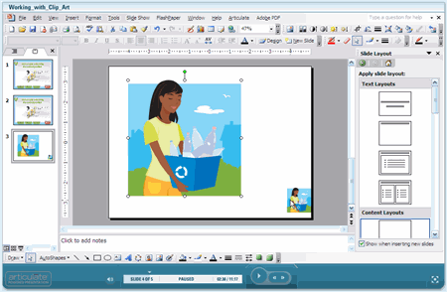
Instrucciones en la clase
Miren la pizarra.
Miren la lamina.
Siéntense
Voy a pasar la lista. ¿Carlos?
Abran la computadora.
Cierren la computadora.

Slide 2
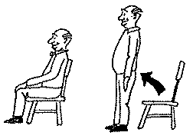
Instrucciones en la clase
Silencio por favor
Paren de trabajar
Pongan atención
Escriban en su cuaderno
Pregúntale a ____.
Levántense

Slide 3
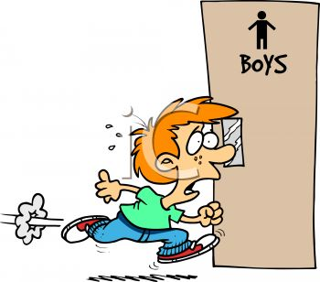
Instrucciones en la clase
¿ Puedo tomar agua?
¿ Puedo ir al baño?
Levanten la mano.
¿Estás listo?
Concéntrate.

Slide 4
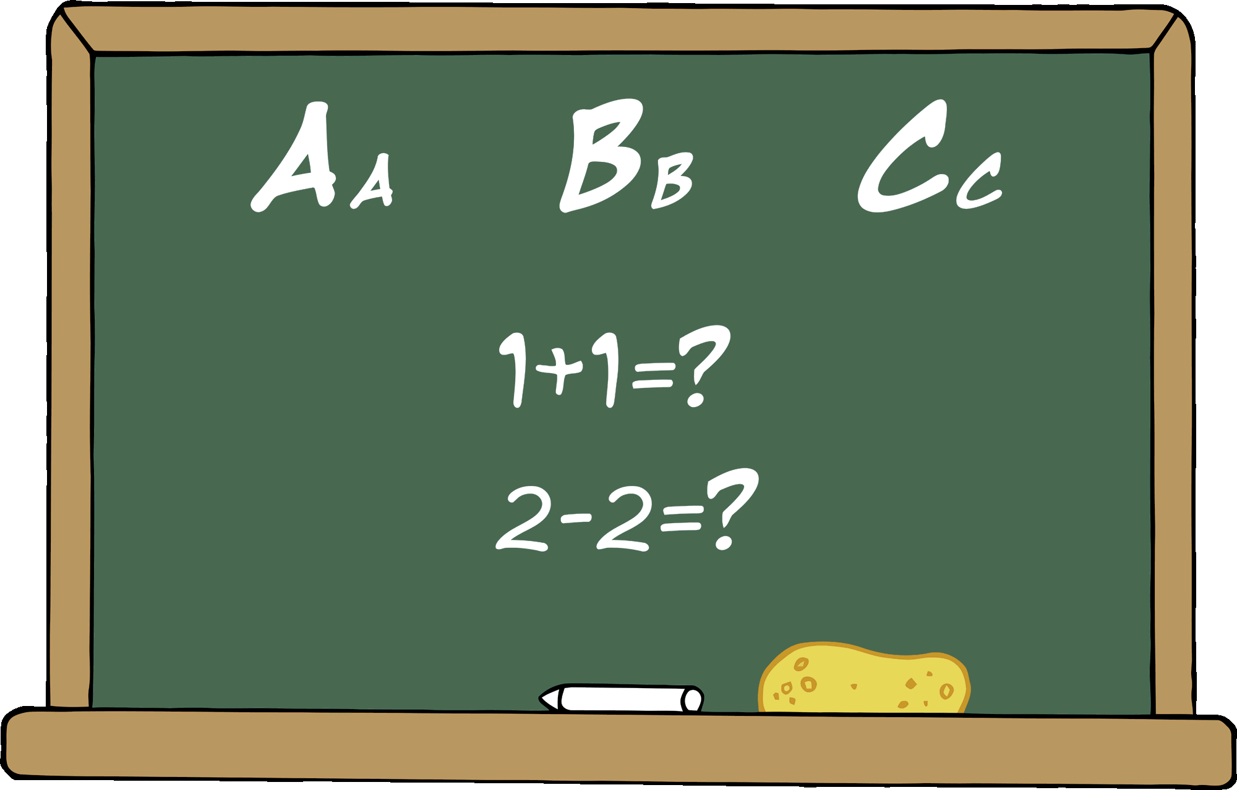
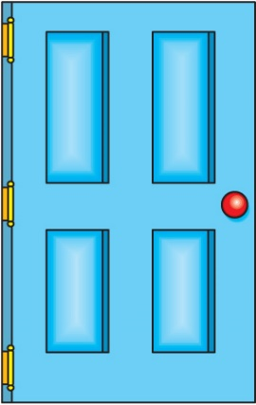
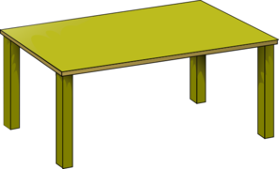
Cosas en la clase
La pizarra
La puerta
La ventana
La silla
La mesa
El reloj

Slide 5
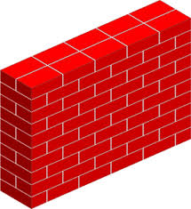
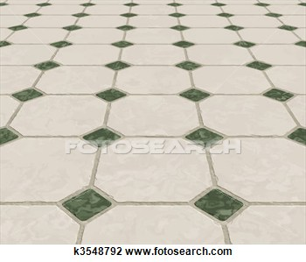
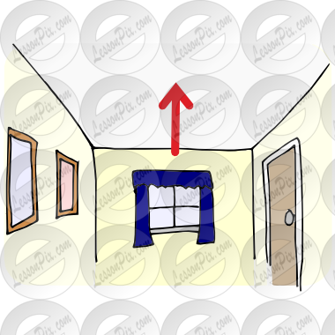
Cosas en la clase
El enchufe
La pared
El piso
El techo
El estante
La cartelera

Slide 6
Días de la semana
Sunday
Monday
Tuesday
Wednesday
Thursday
Friday
Saturday

